Slide 1
Введение в научные исследования
Кафедра экономики и менеджмента
ауд. 1527, тел. 240-41-61
Преподаватель Балдина Юлия Васильевна
Введение.Знакомство с предметом и основными понятиями курса

Slide 2

План занятия
Цели, предмет и задачи курса
Значение и сущность науки и научных исследований
Основные научные понятия и термины
2

Slide 3

Цели, предмет и задачи курса
Цель курса –
выработать у студентов первичные навыки самостоятельной научно-исследовательской деятельности, изучить этапы процесса подготовки и осуществления научно-исследовательской деятельности и сформировать у студентов навыки оформления рукописи научной работы.
3

Slide 4
Цели, предмет и задачи курса
Предмет курса –
проблема представления методологии научного творчества начинающим исследователям,
организация научной работы, использование методов научного познания и применение логических законов и правил на практике экономической деятельности.
4

Slide 5
Цели, предмет и задачи курса
Задачи курса –
Сформировать у студентов общие представления о научных исследованиях
Познакомить с общей методологией научного замысла, общей схемой организации научного исследования
Изучить механизм научного поиска, анализа, проведения экспериментов, полевых испытаний и т.п
Овладение навыками проведения начальных этапов научных исследований и работ
5

Slide 6
Цели, предмет и задачи курса
Задачи курса –
Овладение навыками выбора научной темы исследования и подбора необходимых библиографических публикаций и информационных материалов по теме исследования
Изучение стандартов и нормативов по оформлению результатов научных исследований, подготовке научных докладов, публикаций на семинары и конференции
Изучение приемов изложения научных материалов и формирования рукописи научной работы
Знакомство с процедурами апробации результатов научных исследований
6

Slide 7
Значение и сущность науки и научных исследований
Наука в современном мире является:
сферой человеческой деятельности, основная функция которой – выработка и теоретическая систематизация объективных знаний об окружающей действительности;
одной из форм общественного сознания;
комплексной деятельностью, включающей процессы исследования, получения нового звания, суммы знаний, лежащих в основе научной картины мира;
обозначением отдельных специальных отраслей научных знаний.
7

Slide 8
Значение и сущность науки и научных исследований
Научное исследование
является относительно сложным процессом во времени и пространстве от творческого замысла до окончательного оформления научного труда.
8

Slide 9
Значение и сущность науки и научных исследований
Изучать в научном смысле значит:
вести поисковые исследования, как бы составляя вариантный прогноз будущего, используя свои способности, возможности, современные ресурсы, опирающиеся на реальные достижения науки, техники, технологий;
задействовать не только процессы нахождения, выявления проблем, их описания, классификации, но и процедуры определения путей и методов их решения, оценки эффективности принимаемых направлений развития отраслей для общества;
быть научно объективным.
9

Slide 10
Основные научные понятия и термины
Наука
сфера человеческой деятельности, направленная на сбор, обработку и интерпретацию массовых цифровых данных о различных социально-экономических явлениях и процессах
Научная тема
задача научного характера, требующая проведения научного исследования. Является основным планово-отчетным показателем научно-исследовательской работы
Научное познание
исследование, которое характеризуется своими особыми целями, а главное –методами получения и проверки новых знаний
Метод исследования
способ применения старого знания для получения нового знания. Является орудием, инструментом получения научных фактов
Научное исследование
целенаправленное познание действительности, результаты которого выступают в виде системы понятий, законов и теорий
10

Slide 11
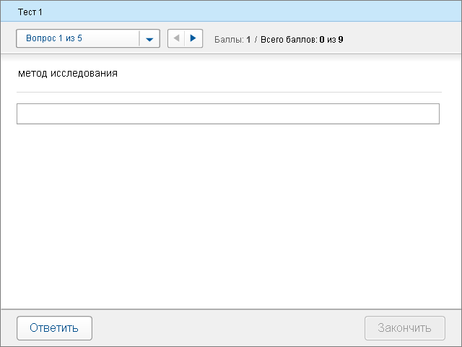

Тест
Щелкните кнопку Тест для редактирования этого теста

Slide 12
Рекомендуемая литература
  Арутюнов В. В. Типология и особенности современных коммуникаций в работе библиотек. Искусство и наука общения
  М.: Литера, 2009
  ДобреньковВ.И., Кравченко А.И. Методы социологического исследования. - М.: ИНФРА-М, 2013
  Кривошапова С. В. Основы научных исследований. - Владивосток: Изд-во ВГУЭС, 2012
  Кузин Ф.А. Кандидатская диссертация. Методика написания, правила оформления и порядок защиты. - М.: Ось-89, 2011.
  Купцов В. И. Образование, наука, мировоззрение и глобальные вызовы XXI века. - СПб.: Алетейя, 2009
  Наука в России. От настоящего к будущему / под ред.: В. С. Арутюнова, Г. В. Лисичкина, Г. Г. Малинецкого, - М.: ЛИБРОКОМ, 2009
  Основы научных исследований / авт.: Б. И. Герасимов, В. В. Дробышева, Н. В. Злобина и др. - М.: ФОРУМ : ИНФРА-М, 2013
  Шкляр М. Ф., Основы научных исследований. - М.: Дашков и К*, 2010
12

Slide 13
Использование материалов презентации
Использование данной презентации, может осуществляться только при условии соблюдения требований законов РФ об авторском праве и интеллектуальной собственности, а также с учетом требований настоящего Заявления.
Презентация является собственностью авторов. Разрешается распечатывать копию любой части презентации для личного некоммерческого использования, однако не допускается распечатывать какую-либо часть презентации с любой иной целью или по каким-либо причинам вносить изменения в любую часть презентации. Использование любой части презентации в другом произведении, как в печатной, электронной, так и иной форме, а также использование любой части презентации в другой презентации посредством ссылки или иным образом допускается только после получения письменного согласия авторов.
13

